Slide 1


Ingoude Company
Home
Video
Profile
WEBSITE CRUD SEPATU WITH
Nama kelompok
oktavia Putri Rahmawati
Fina ridiana
smk Astrindo
X TKJ 1
Hari Rabu
29,10,2025

Slide 2


Ingoude Company
Home
Video
Profile
latar belakang
Perkembangan teknologi yang pesat membuat banyak orang lebih memilih berbelanja secara online. Website penjualan sepatu dibuat untuk memudahkan konsumen dalam mencari, memilih, dan membeli sepatu tanpa harus datang ke toko. Dengan adanya website ini, proses promosi dan penjualan menjadi lebih efisien, cepat, dan dapat menjangkau lebih banyak pelanggan.

Slide 3

Ingoude Company
Home
Video
Profile
tujuan proyek
Tujuan proyek website sepatu ini adalah untuk mempermudah pelanggan dalam melihat dan membeli berbagai jenis sepatu secara online, serta memperluas jangkauan penjualan dan memperkenalkan merek kepada lebih banyak orang.

Slide 4
Ingoude Company
Home
Video
Profile
konsep CRUD
1.Create (Membuat)
➤ Berfungsi untuk menambahkan data baru, misalnya menambah daftar sepatu baru ke dalam database (nama sepatu, harga, stok, gambar, dll).
2. Read (Membaca)
➤ Berfungsi untuk menampilkan data sepatu yang sudah tersimpan, seperti daftar produk sepatu di halaman utama.
3. Update (Memperbarui)
➤ Berfungsi untuk mengubah data sepatu yang sudah ada, misalnya mengganti harga, menambah stok, atau memperbarui deskripsi.
4. Delete (Menghapus)
➤ Berfungsi untuk menghapus data sepatu yang tidak diperlukan lagi dari database.

Slide 5


Ingoude Company
Home
Video
Profile
alat dan bahan
Perangkat lunak
Perangkat keras
Canva AI dan chat gpt
•Canva : untuk membuat desain
chat gpt : untuk membuat kode website nya
Laptop/pc, hp dengan koneksi internet

Slide 6
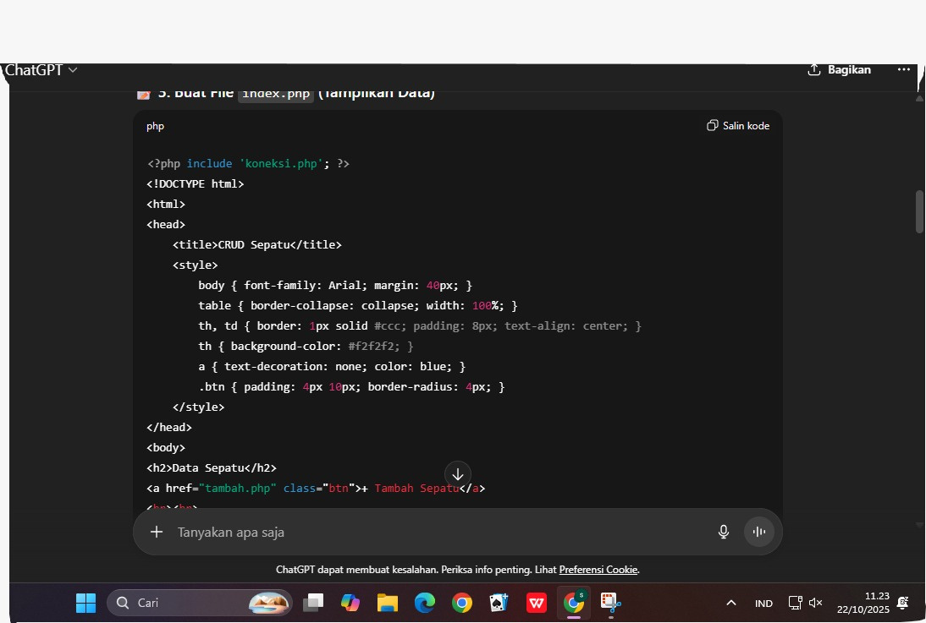

Ingoude Company
Home
Video
Profile
desain UI menggunakan Canva AI
Canva AI di gunakan untuk :
•membuat kode website
•desain

Slide 7


Ingoude Company
Home
Video
Profile
cuplikan kode
<?php
include 'koneksi.php';
// CREATE - Tambah data sepatu
mysqli_query($koneksi, "INSERT INTO sepatu (nama_sepatu, merk, harga, stok)
VALUES ('Air Jordan', 'Nike', 2500000, 10)");
// READ - Tampilkan data sepatu
$data = mysqli_query($koneksi, "SELECT * FROM sepatu");
while($d = mysqli_fetch_array($data)){
echo "<tr>
<td>".$d['nama_sepatu']."</td>
<td>".$d['merk']."</td>
<td>".$d['harga']."</td>
<td>".$d['stok']."</td>
</tr>";
}
// UPDATE - Ubah data sepatu
mysqli_query($koneksi, "UPDATE sepatu SET harga=2700000 WHERE nama_sepatu='Air Jordan'");
// DELETE - Hapus data sepatu
mysqli_query($koneksi, "DELETE FROM sepatu WHERE nama_sepatu='Air Jordan'");
?>

Slide 8


Ingoude Company
Home
Video
Profile
Demo / Hasil website
https://www.instagram.com/reel/DQGvYcMkc5w/?igsh=MWpiZnd6MG9qZTJxYg==

Slide 9

Ingoude Company
Home
Video
Profile
Hasil&pembelajaran
📍 Kami belajar:
•Mendesain tampilan menarik dengan Canva AI.
•Bekerja sama dalam tim dan membagi tugas.
•Menyelesaikan error kecil dalam kode (debugging).

Slide 10

Ingoude Company
Home
Video
Profile
kendala dan solusi
•Kendalanya membuat kode website nya yang
nunggu nya lumayan lama.
•solusinya Website sepatu menjadi solusi untuk mempermudah proses penjualan dan pembelian sepatu secara online. Melalui website ini, pelanggan dapat melihat berbagai model, ukuran, dan harga sepatu tanpa harus datang ke toko. Selain itu, pemilik usaha dapat mempromosikan produknya dengan lebih luas dan mengelola data penjualan secara efisien

Slide 11


Ingoude Company
Home
Video
Profile
kesimpulan
Website sepatu dibuat untuk memudahkan pengguna dalam mencari, memilih, dan membeli sepatu secara online. Dengan adanya website ini, proses jual beli menjadi lebih cepat, praktis, dan efisien tanpa harus datang ke toko langsung. Selain itu, website juga membantu penjual memperluas jangkauan pasar dan meningkatkan penjualan.

Slide 12


Ingoude Company
Home
Video
Profile
Thank You
iyahh guys

